Slide 1
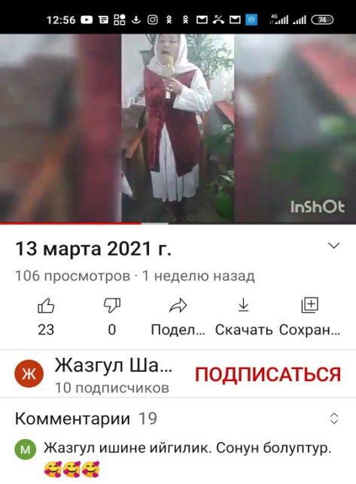
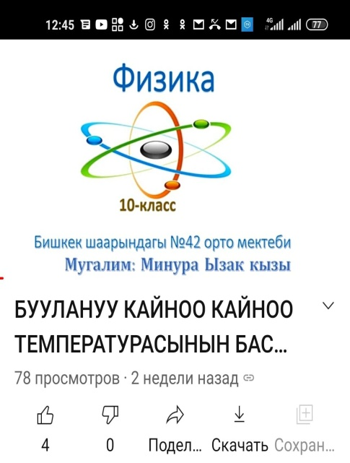
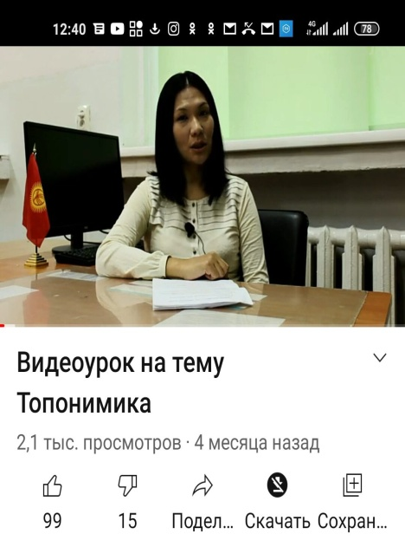
Сердце отдаю детям – 2021 «Видеоурок»
СОШ 42

Slide 2
 |  |  |  |  |  |  | Утверждаю
 |  |  |  |  |  |  | "___24____"_____02_______2021г.
 |  |  |  |  |  |  | Директор СОШ 42
 |  |  |  |  |  |  | _______________Джантаева Г. М.
 | График проведения школьного конкурса
 | "Сердце отдаю детям-2021"
№ п/п | ФИО учителя | Дата | Форма проведения | Класс | Предмет | Язык обучения | Тема
1 | Минура Ызак к | 13.03.21 | видеоурок | 10 | физика | кыргызский | Буулануу. Кайноо. Температурасынын басымга көз карандылыгы.
2 | Саттарова Г.А. | 13.03.21 | видеоурок | 8 | математика | кыргызский | Арифметикалык квадраттык тамыр
3 | Рыспаева А. Т. | 13.03.21 | видеоурок | 5 | история | русский | Топонимика
4 | Жантаева Ж.Ш. | 13.03.21 | видеоурок | 2 | кыргыз тили | кыргызский | Нооруз майрамы
Зам директора НМР: Бухова Т. И.

Slide 3
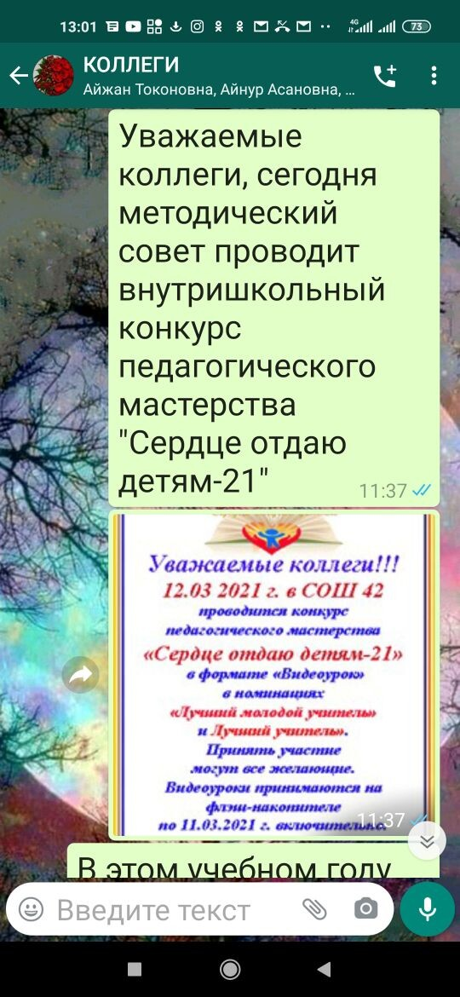
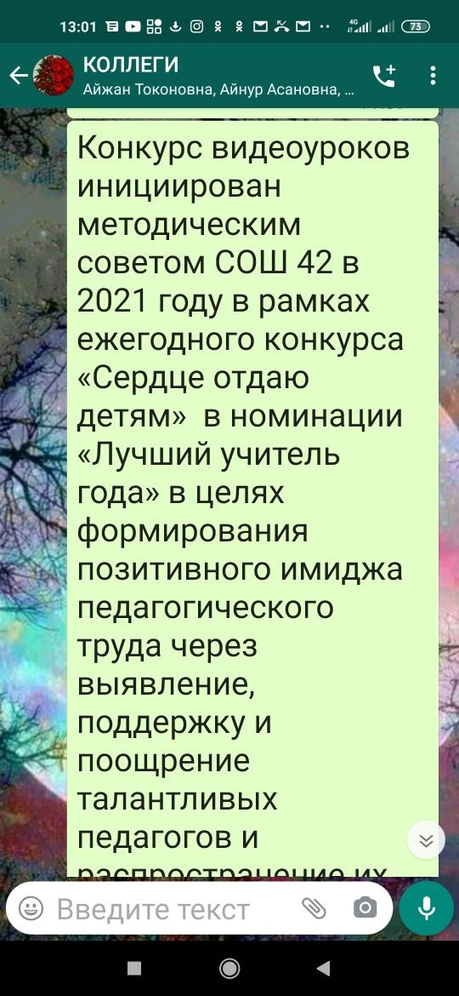
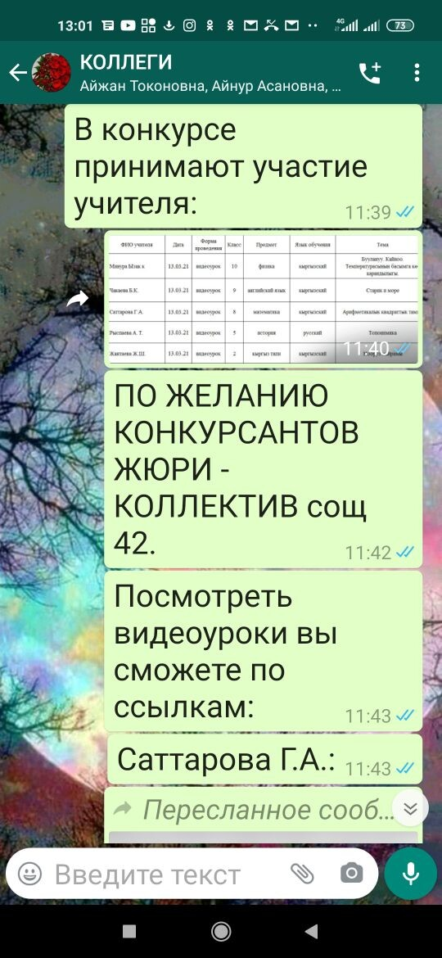

Slide 4
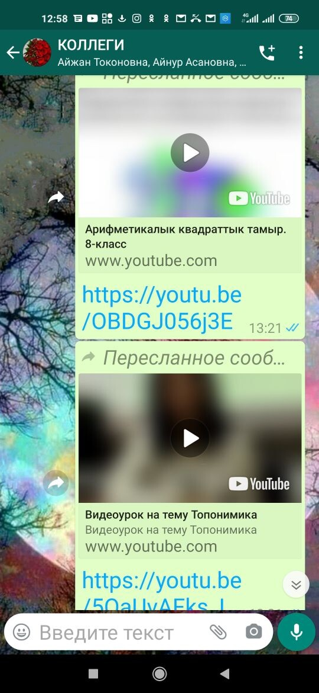
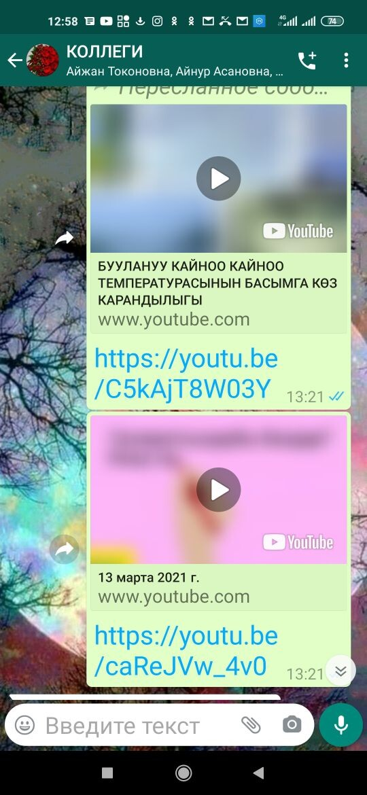
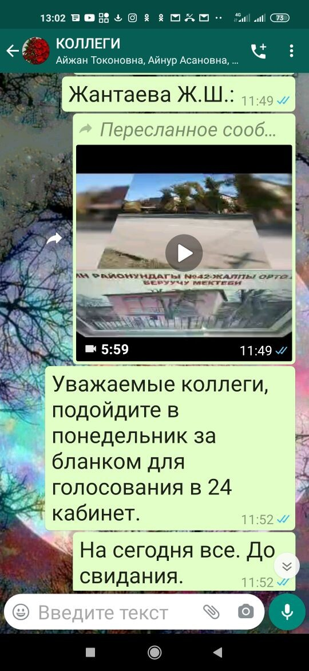

Slide 5
Видеоурок на тему «Арифметикалык квадраттык тамыр» Учитель Саттарова Г.А.

Slide 7
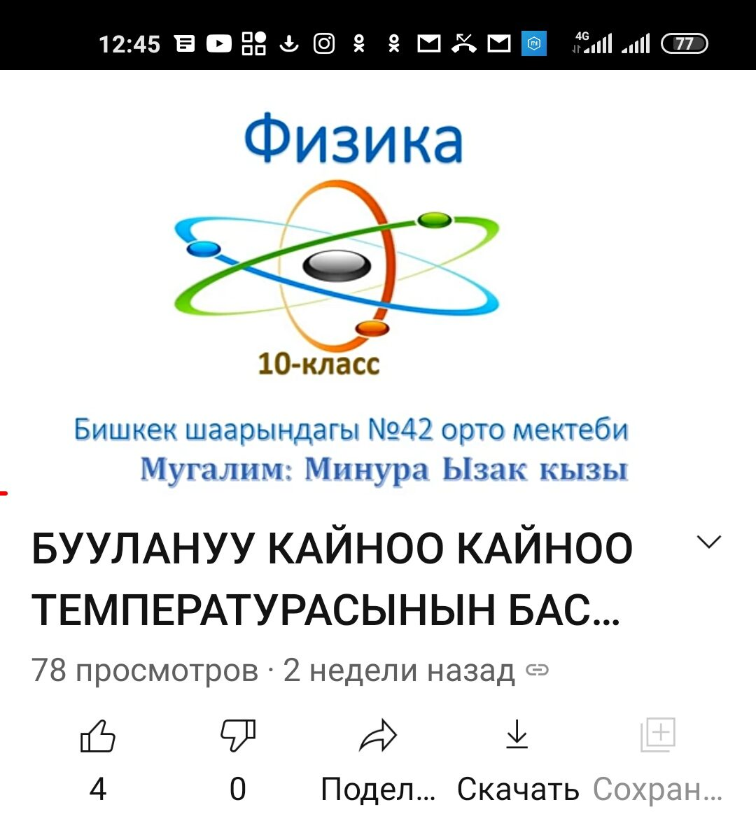
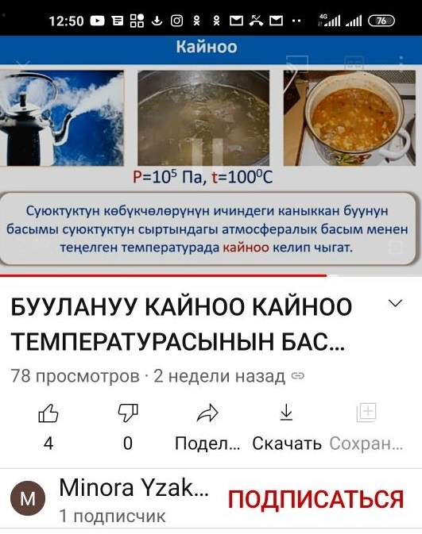
Видеоурок на тему «Буулануу. Кайноо. Кайноо температурасынын басымга көз карандылыгы Температурасынын басымга көз карандылыгы». Учитель Ызак к М.

Slide 8
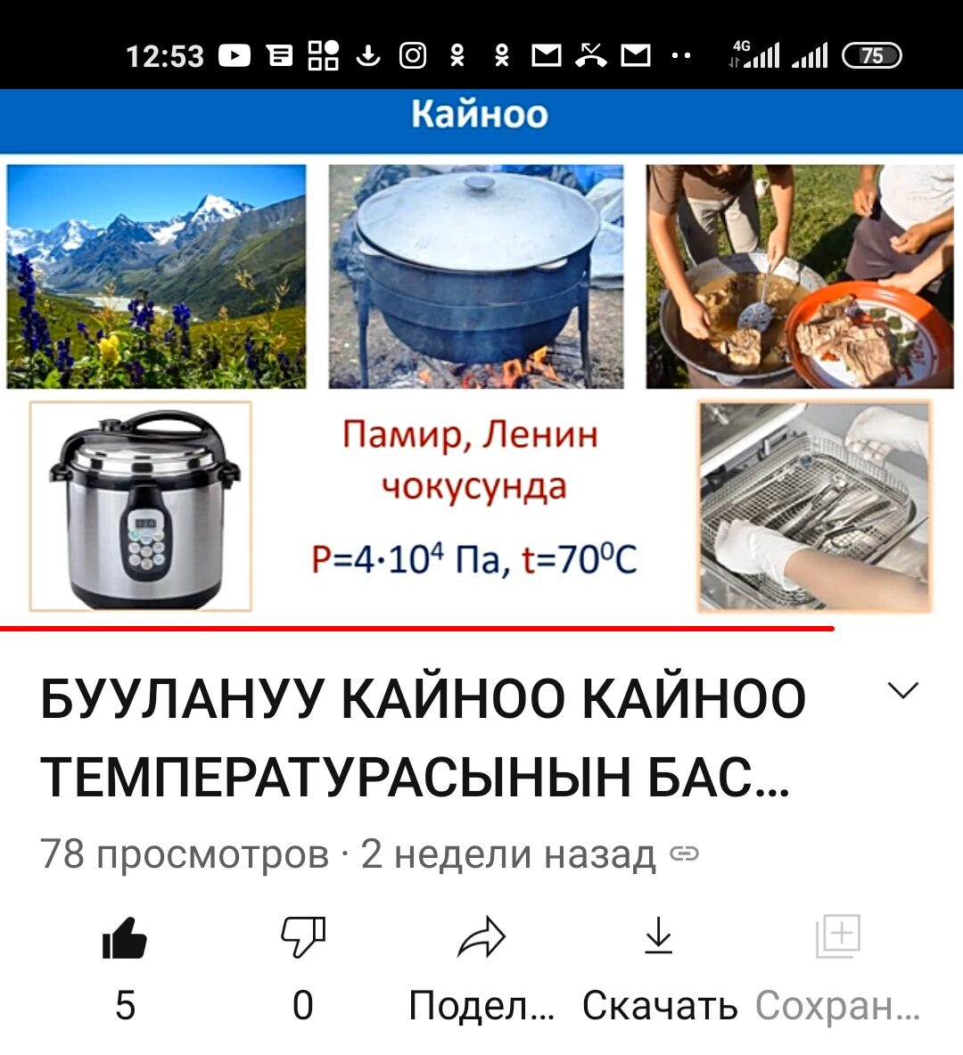

Slide 9
Урок на тему «Топонимика». Учитель Рыспаева А.Т.

Slide 10
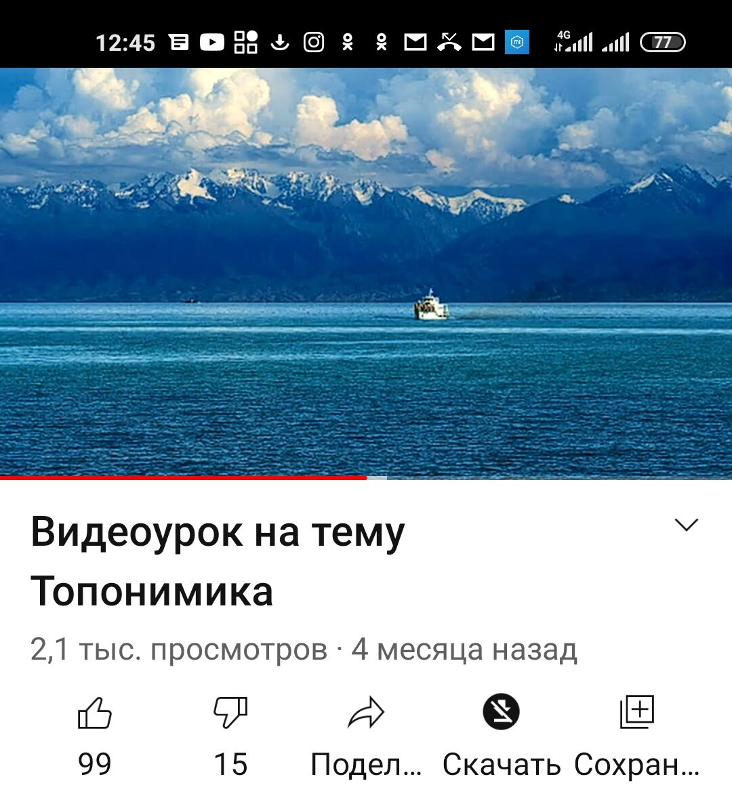

Slide 11
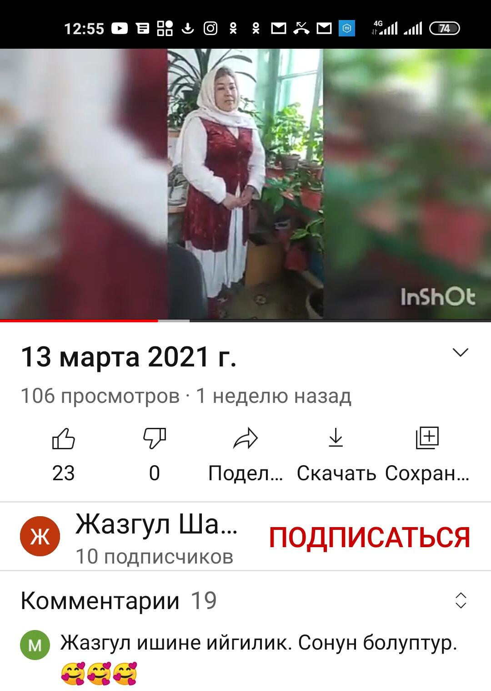
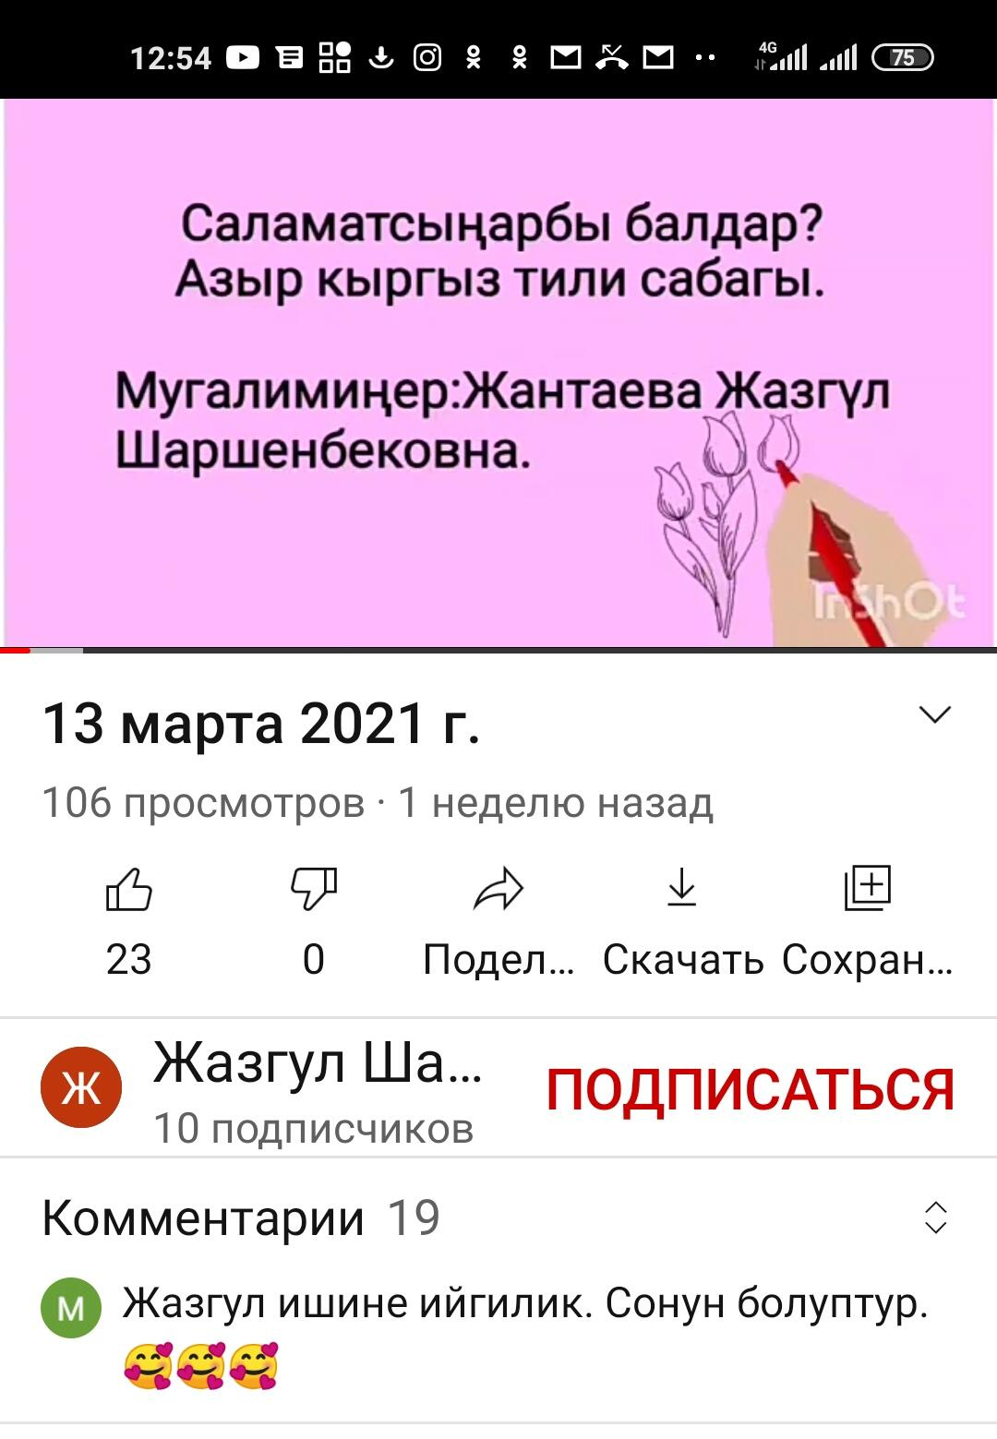
Урок на тему «Нооруз майрамы» Учитель Жантаева Ж.Ш.

Slide 12
